Slide 1
Государственное АВТОНОМНОЕ профессиональное образовательное учреждение
свердловской области
«Каменск-Уральский политехнический колледж»
Тема: Разработка серверной части web-приложения для автосевиса
Выполнил: Иванов И.А.
Проверил: Цупра Е.Э.
Группа: ИСиП-402
Каменск-Уральский, 2023

Slide 2
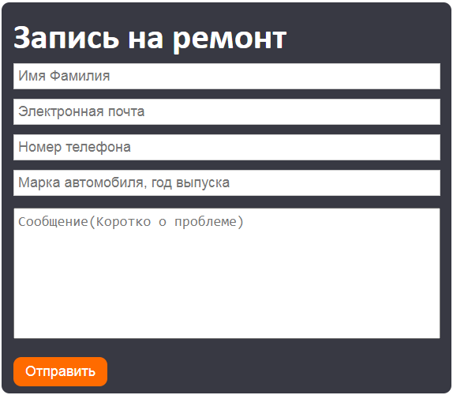
Актуальность исследования обусловлена необходимостью предоставления полной достоверной информации о предоставляемых услугах, а также оформлению заявки на ремонт в автосервис.

Slide 3
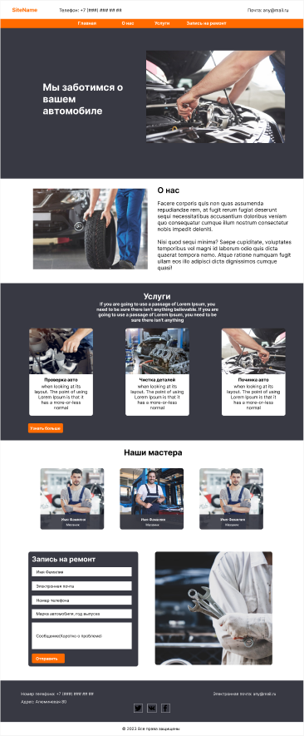
Цель данного проекта разработать серверную часть веб-приложения для автосервиса.
Для достижения поставленной цели были выполнены следующие задачи:
Создана база данных
Создана форма для записи пользователей на ремонт
Создана система управления заявками

Slide 4

В наше время когда все ищут информацию через интернет, любому бизнесу необходимо иметь свой сайт или web-приложение чтобы не терять потенциальных клиентов. Для решения этой проблемы и был разработан данный продукт.

Slide 5
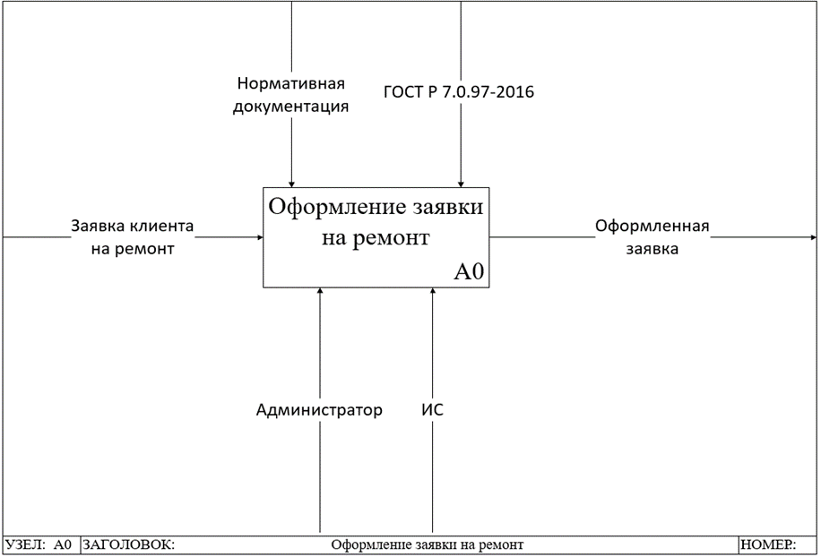

Slide 6
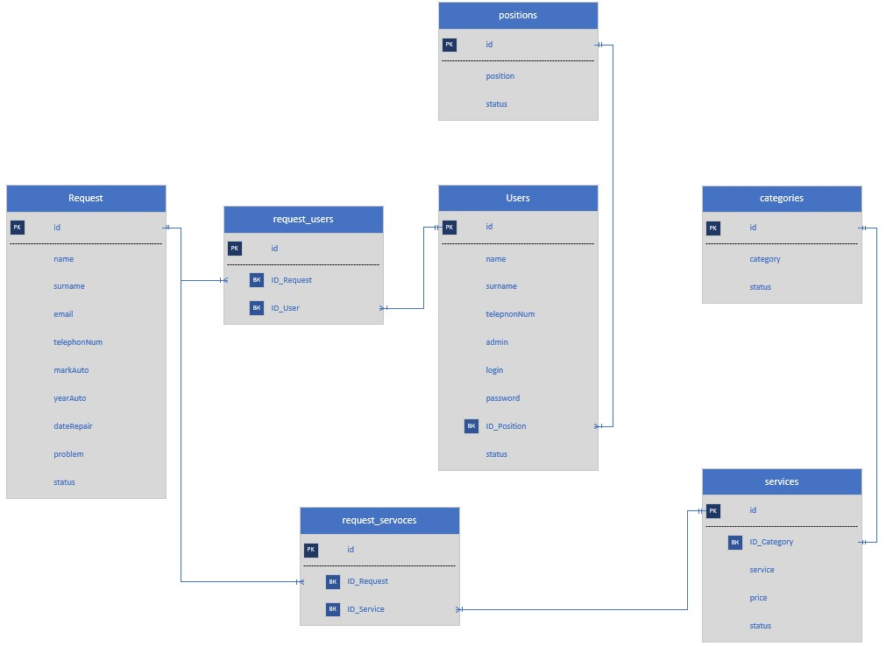

Slide 7




Инструменты

Slide 8
Функционал

Slide 9
Заключение
В данном курсовом проекте проведён анализ предметной области, cоздана база данных, cоздана форма для записи пользователей на ремонт и cоздана система управления заявками. В итоге разработано веб-приложение, которое позволит посетителям онлайн записаться на ремонт автомобиля.
Веб-приложение поможет компании улучшить качество обслуживания клиентов, позволив им получать актуальную информацию в любое время суток и быстро оформлять заявки на ремонт.

Slide 10
Спасибо за внимание!

